Slide 1
Сложение смешанных чисел
Макурина Светлана Сергеевна, учитель математики
п.Коноша
2018 г

Slide 2
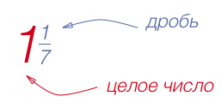
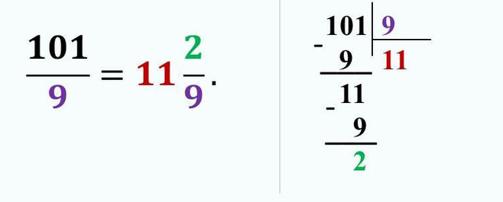
Смешанное число – число, которое…

Slide 3
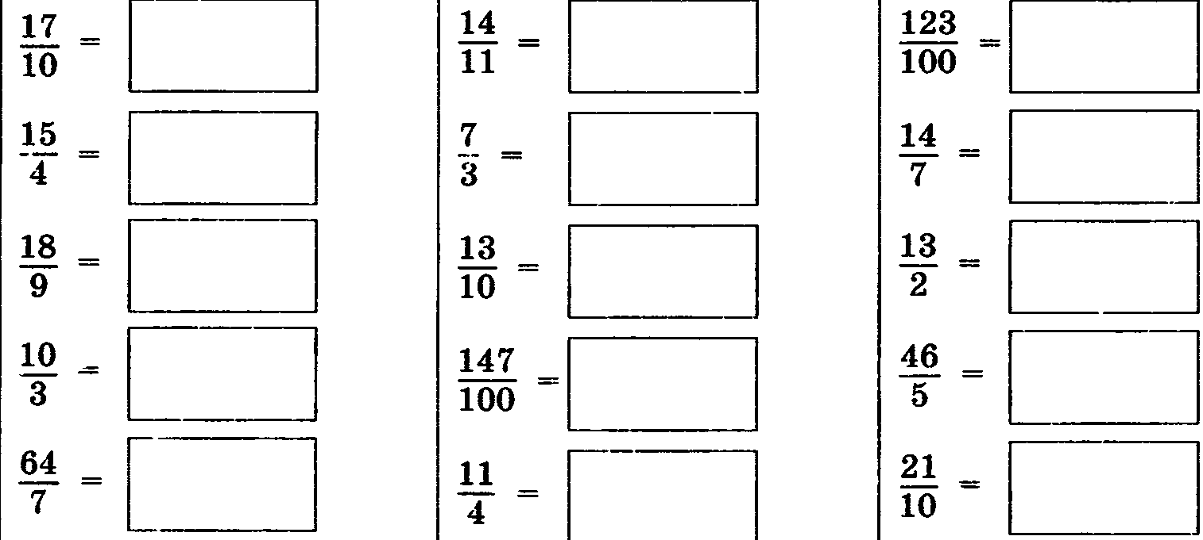
Выделите целую часть дроби:

Slide 4
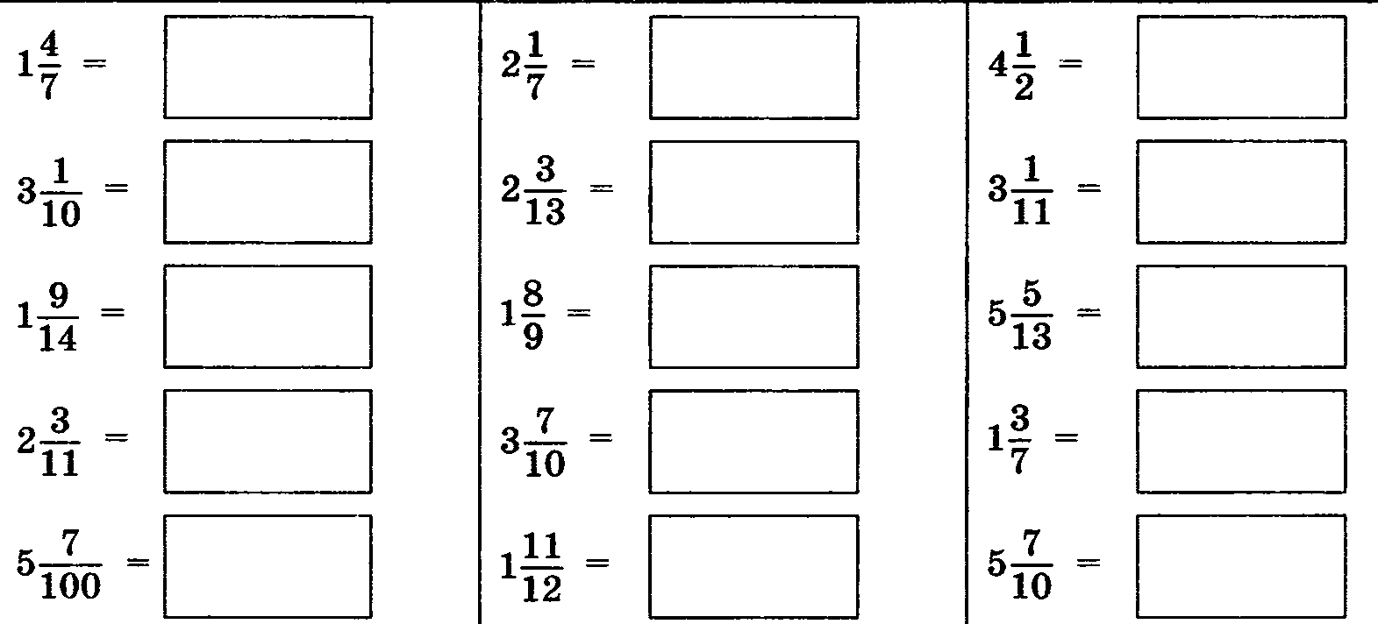
Представь смешанное число в неправильной дроби

Slide 5
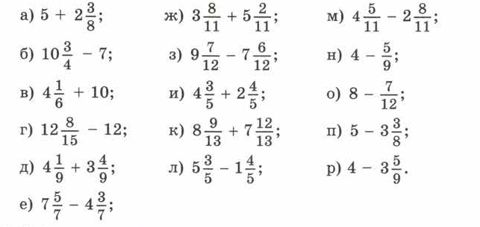
Сложение смешанных чисел

Slide 6
Найдем значение суммы:
2

Slide 7
Найдем значение суммы:
3

Slide 8
Правила сложения смешанных чисел
1. Привести дробные части смешанных чисел к наименьшему общему знаменателю;
2. Отдельно выполнить сложение целых частей и отдельно дробных частей. Если при сложении дробных частей получилась неправильная дробь, выделить целую часть из этой дроби и прибавить ее к полученной целой части.
Notes:
8

